Slide 1
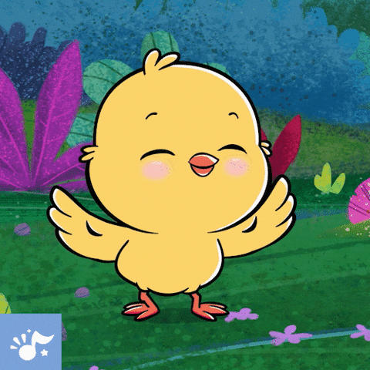
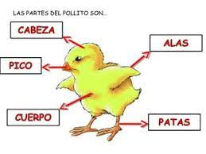
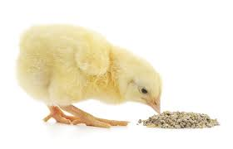
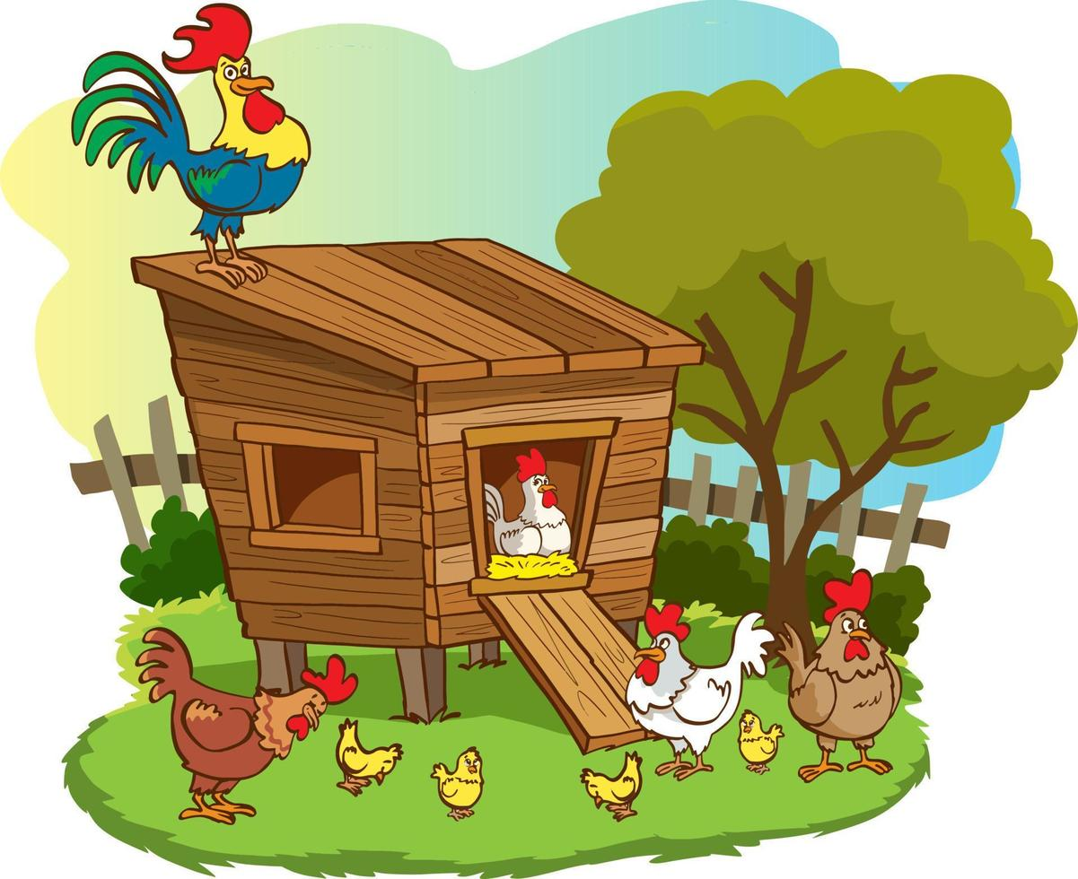
INSTRUCCIONES ESPACIO DE ACTIVIDADES
1-Visualizar vídeo.
6-Meta
2-Actividad interactiva Wordwall.
3-Actividad interactiva
Educaplay.
4-Actividades Genially.
5-Actividad interactiva Quizzy.
Raquel Pérez
3años
Los pollitos

